Slide 1

Khởi động
Notes:
Bài giảng được thiết kế bởi: Vũ Hồng
LH: FB Vũ Hồng | https://www.facebook.com/vuhong1972/ | hongvu7219@gmail.com

Slide 2




Bài 55: Ôn tập phép nhân, phép chia trong phạm vi 1000.

Slide 3



Tiết 1.

Slide 4


Slide 5
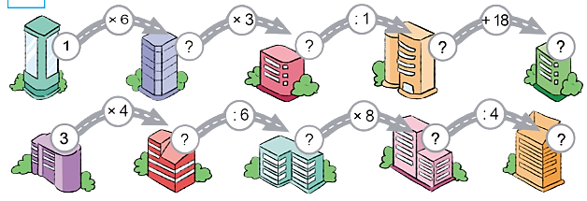
1
a. Số?
6
18
18
36
12
2
16
4

Slide 6

1
b. Tính:
3 x 4 + 8
= 12 + 8
= 20
48 : 8 + 7
= 6 + 7
= 13
7 x 10 - 14
= 70 – 14
= 56
72 : 9 - 6
= 8 - 6
= 2
9 : 9 x 0
= 1 x 0
= 0
0 : 6 + 37
= 0 + 37
= 37

Slide 7


2
a. Tìm phép chia sai rồi sửa lại cho đúng:
32 : 6 = 5 (dư 1)
63 : 8 = 7 (dư 6)
8 : 5 = 1 (dư 3)
9 : 8 = 1 (dư 0)
32 : 6 = 5 (dư 2)
63 : 8 = 7 (dư 7)
9 : 8 = 1 (dư 1)
b. Đặt dấu ngoặc ( ) vào các biểu thức sau để được các biểu thức có giá trị đúng:
3 + 4 x 9 = 63
9 : 3 + 6 = 1
( )
( )
16 – 16 : 2 = 0
12 : 3 x 2 = 2
( )
( )

Slide 8

3
Số?
Số đã cho | 8 | 4 | 12 | 20
Thêm 4 đơn vị | 12 | ? | ? | ?
Gấp 4 lần | 32 | ? | ? | ?
Bớt 4 đơn vị | 4 | ? | ? | ?
Giảm 4 lần | 2 | ? | ? | ?
8
16
24
16
48
80
0
8
16
1
3
5

Slide 9

Củng cố và dặn dò
Notes:
Bài giảng được thiết kế bởi: Vũ Hồng
LH: FB Vũ Hồng | https://www.facebook.com/vuhong1972/ | hongvu7219@gmail.com

Slide 10

  HƯỚNG DẪN VỀ NHÀ
1
2
3
  Ôn tập bài đã học
  Làm bài tập trong SBT
  Chuẩn bị bài mới

Slide 11


Tạm biệt và hẹn gặp lại các con
Notes:
Bài giảng được thiết kế bởi: Vũ Hồng
LH: FB Vũ Hồng | https://www.facebook.com/vuhong1972/ | hongvu7219@gmail.com

